Slide 1
优化调整社会保险费申报缴纳流程
（社保篇）
海南省社会保险服务中心

Slide 2
目录
优化调整社保费申报缴纳流程的前后变化
一
二
网厅界面操作的变化
三
注意事项

Slide 3
一
优化调整社保费申报缴纳流程的前后变化

Slide 4
优化调整社保费申报缴纳流程的前后变化
社保经办机构
社保经办机构
税务征收部门
1参保登记
2申报核定缴费基数
3缴纳社保费
优化调整前
1参保登记
2申报缴费工资和缴纳社保费
优化调整后
社保经办机构
税务征收部门

Slide 5
社保经办机构
1
2
3
4
5
6
7
单位登记
人员登记
职业年金
退费
缴费信息查询打印
社保待遇
参保登记
前的补缴
社保参保登记、基本信息变更和单位注销
单位职工增减变动和人员基本信息变更
职业年金基数申报等所有业务
多缴、误缴等原因退费业务
各项社保待遇申领，不含失业保险待遇
职工办理参保登记日期前的补缴
单位参保证明与个人缴费清单查询与打印

Slide 6
补缴业务：员工在本单位参保登记日期前的补缴仍在社保经办机构办理，参保登记日期后的补缴在税务部门办理。
事例：张三2023年5月入职到本单位，本单位于2023年12月为其办理参保登记，参保登记时间为2023年12月，因此张三2023年5月至2023年11月份在本单位的社保费补缴应在社保经办机构办理，2023年12月登记后未缴纳的社保费补缴在税务部门办理。

Slide 7
网厅界面操作的变化
二

Slide 8
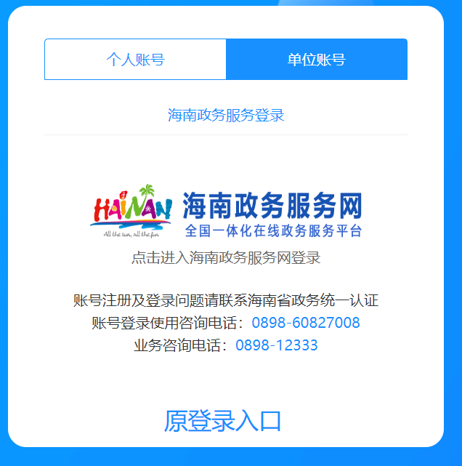
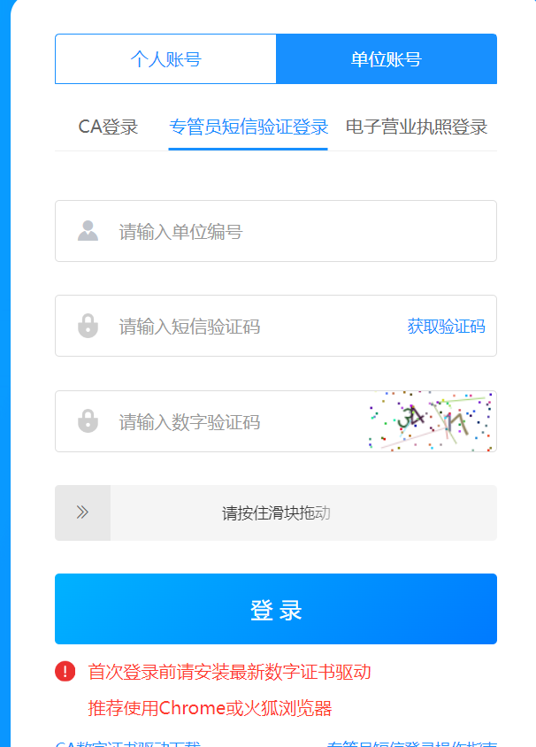
单位网厅地址：海南社保医保公共服务平台 （https://hnsbyb.hainan.gov.cn/）

Slide 9
网厅界面操作的变化：
1、 职工参保登记
2、 机关事业编内人员参保登记
3、公务员医疗补助险种新增

Slide 10
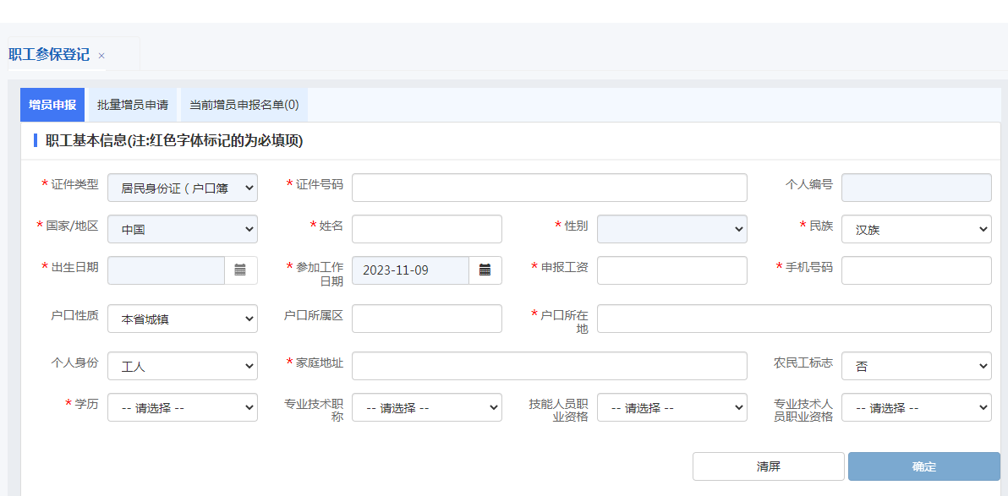
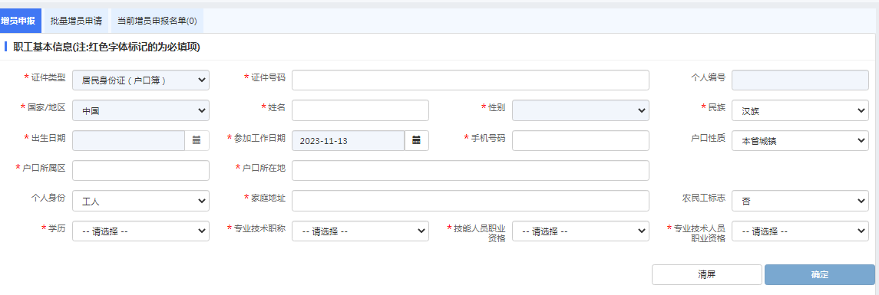
职工参保登记操作界面调整前后对比
调整前需要录入申报工资
调整后不需要录入申报工资

Slide 11
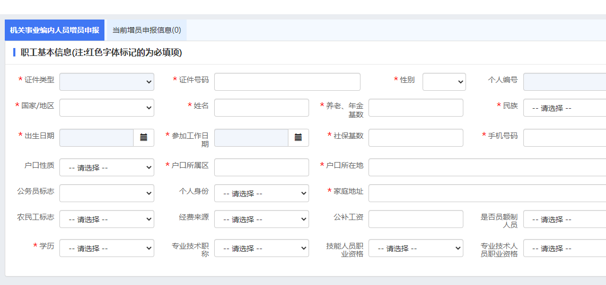
机关事业单位编内人员参保登记操作界面（调整前）
调整前需要录入
调整前需要录入

Slide 12
机关事业单位编内人员参保登记操作界面（调整后）
调整后只需录入职业年金基数且必须与机关养老保险的缴费基数保持一致

Slide 13
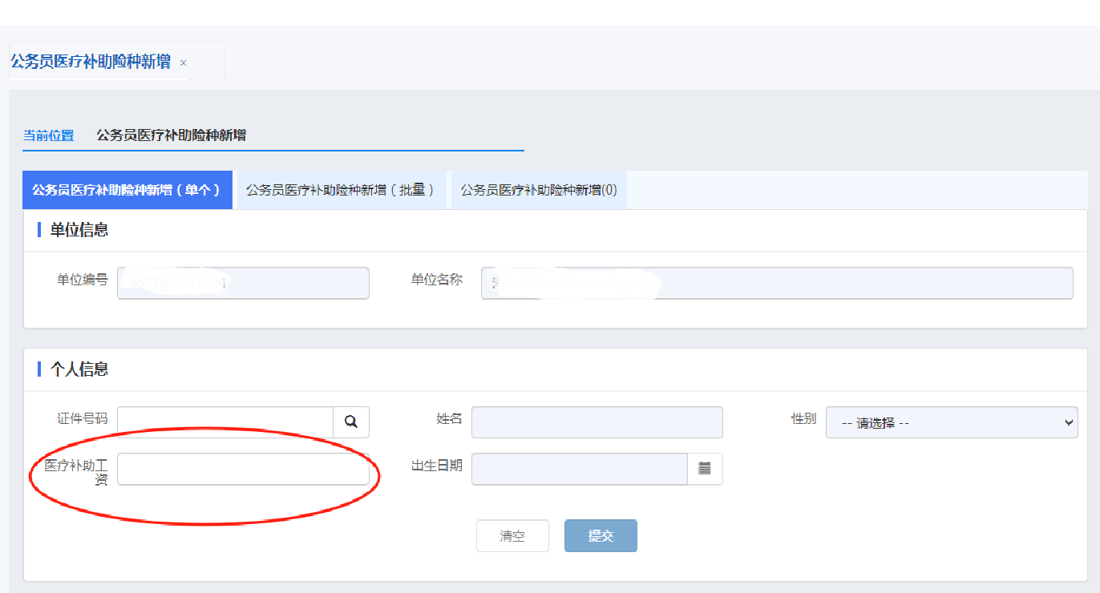
公务员医疗补助险种新增操作界面调整前后对比
调整前需要录入医疗补助工资，调整后不需要录入工资

Slide 14
注意事项
三

Slide 15
（一）单位应于2023年12月31日前，完成缓缴期间欠费数据的缴纳工作，欠费单位在2023年12月31日前缴纳的，税务不征收滞纳金；逾期未缴纳的，税务部门从2024年1月1日起开始征收滞纳金。
（二）单位应于2023年12月31日前对已申报缴纳的2023年度缴费基数（不含医疗和生育保险）上下限进行补差的，免征滞纳金。2024年1月1日后对已申报缴纳的2023年度缴费基数（不含医疗和生育保险）上下限进行补差的，从2024年1月1日起按规定加收滞纳金。已申请缓缴社会保险费的用人单位，需先补缴社会保险费后再进行缴费基数补差。

Slide 16
温馨提示
参保登记业务请咨询政务便民服务热线0898-12345
申报缴费业务请咨询纳税缴费服务热线0898-12366

Slide 17
感谢您的聆听！

